Slide 1
گزارش رویدادهای شاخص فرهنگی۱۴۰۳
گزارش اقدامات فرهنگی اداره کل میراث فرهنگی، گردشگری و صنایع دستی در سال 1403

Slide 3
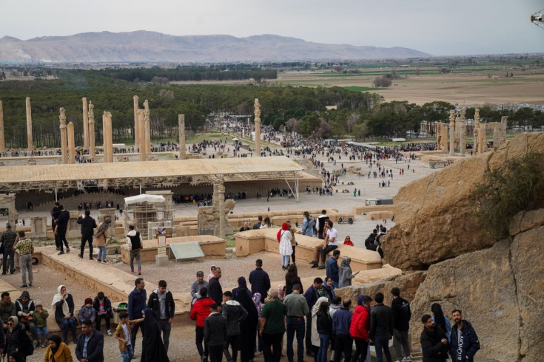
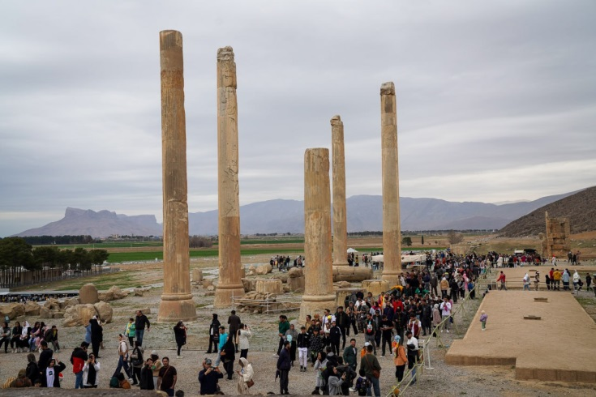
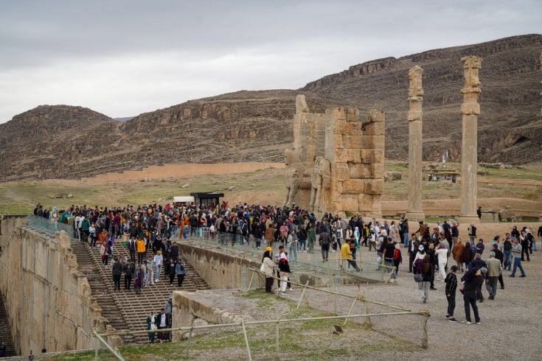
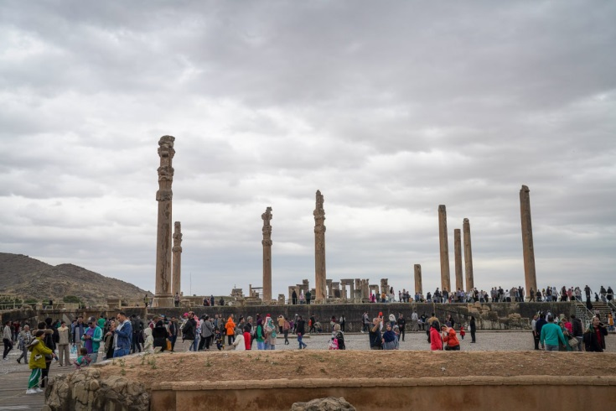
مراسم تحویل سال 1403 در تخت جمشید زمان برگزاری: فروردین 1403

Slide 4
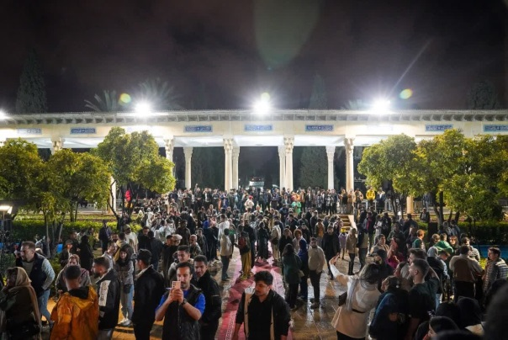
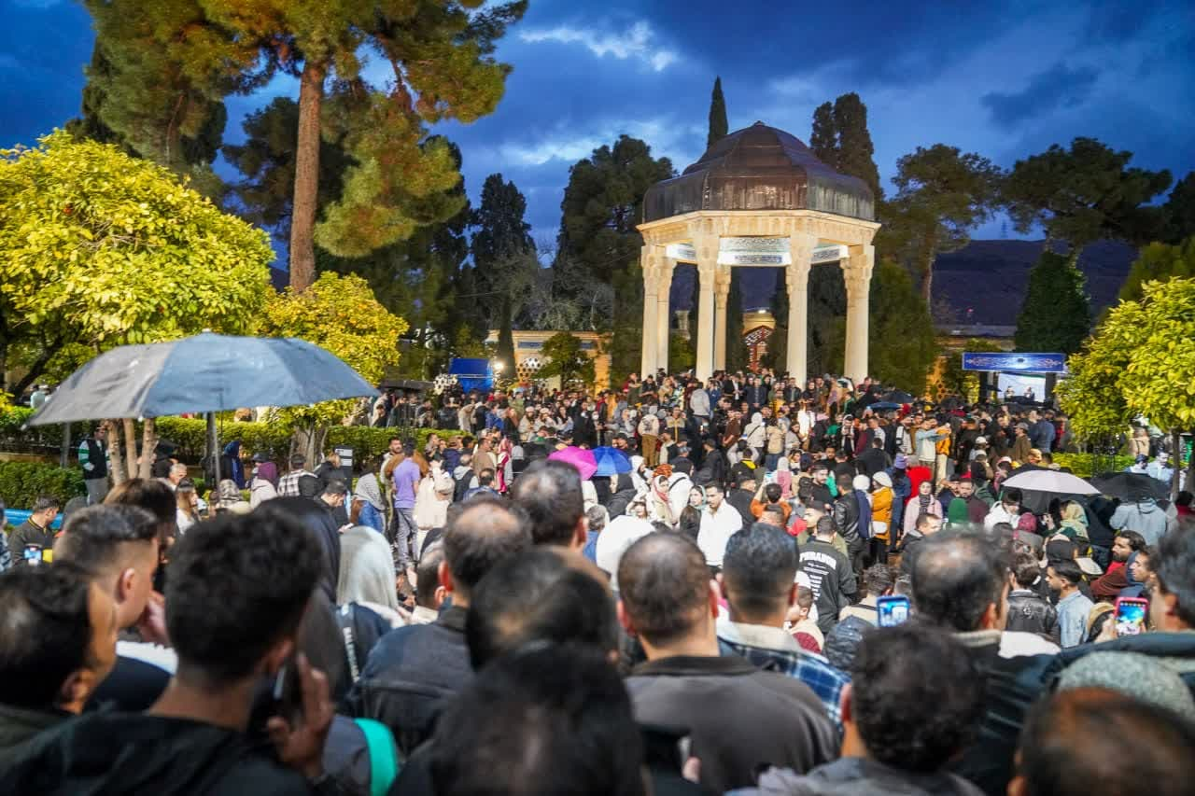
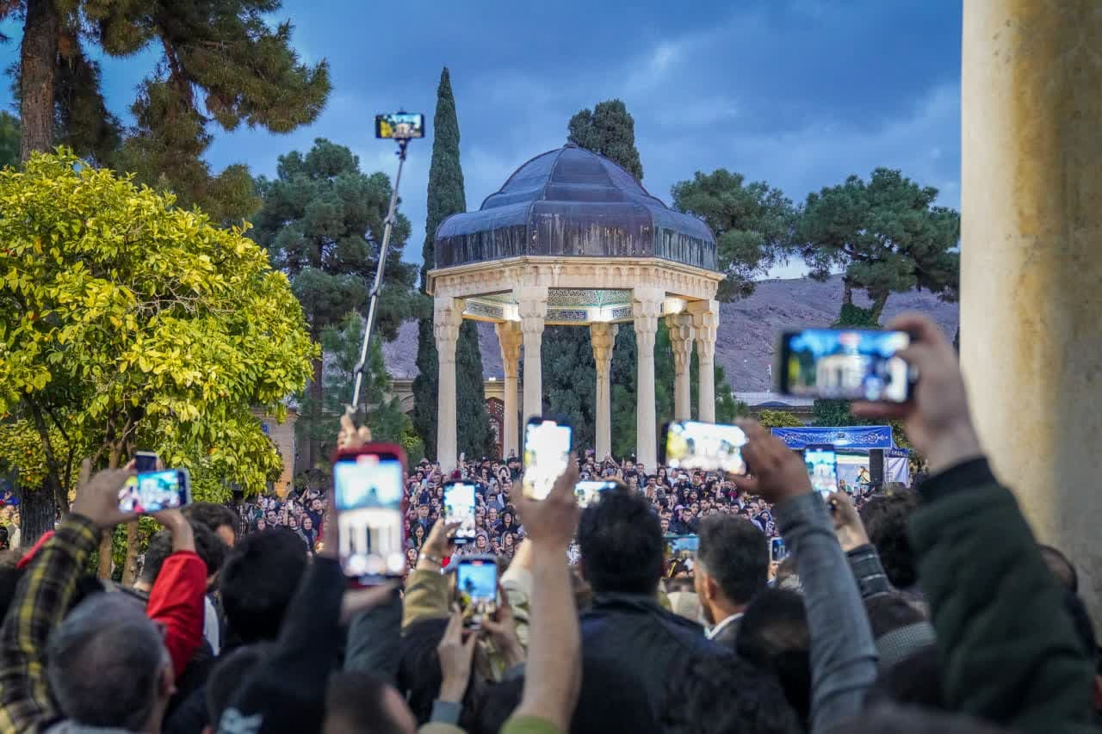
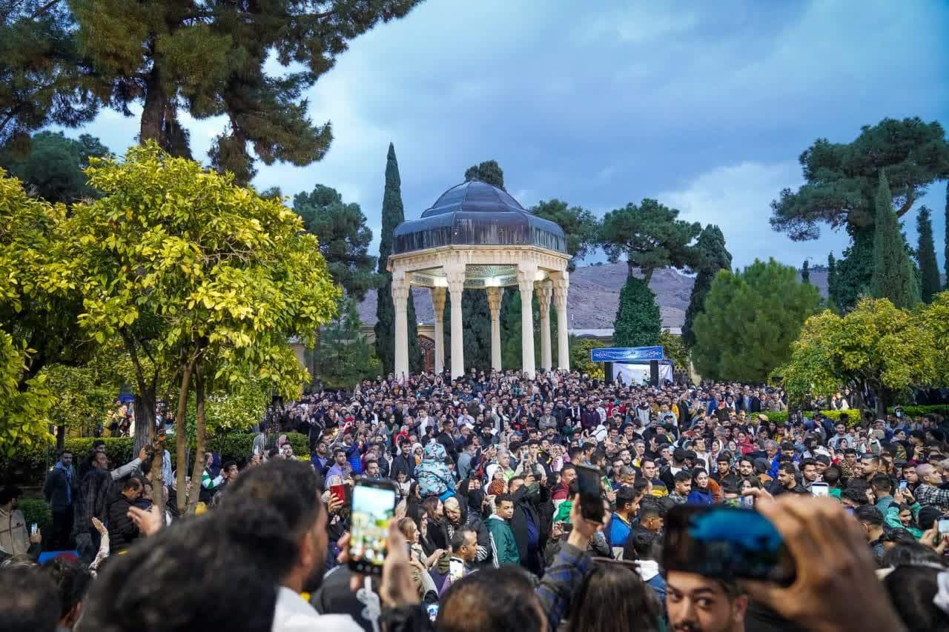
مراسم تحویل سال 1403 در حافظیه زمان برگزاری: فروردین 1403

Slide 5
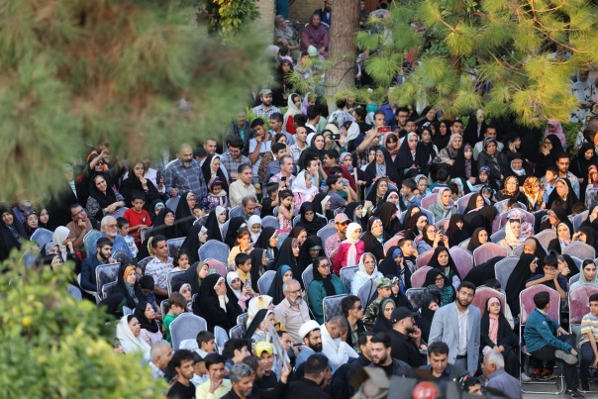
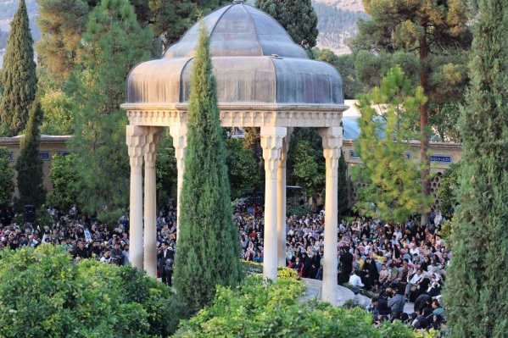
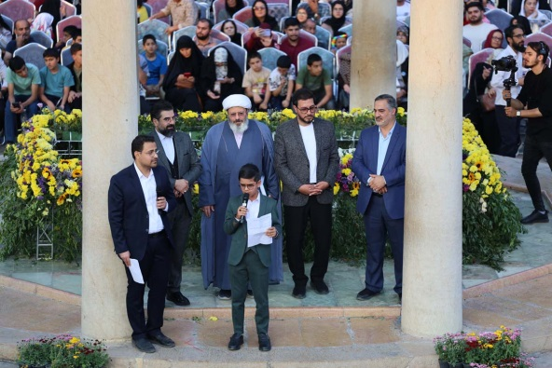
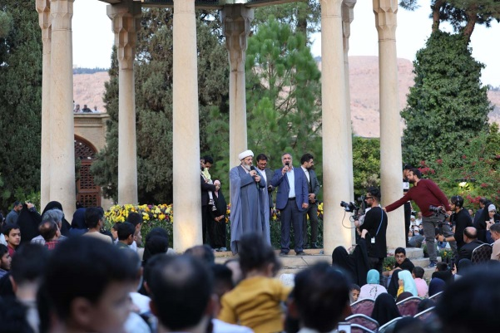
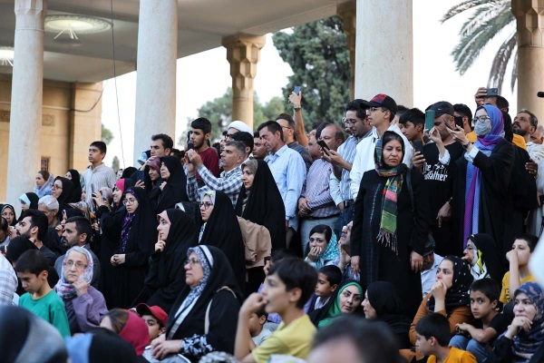
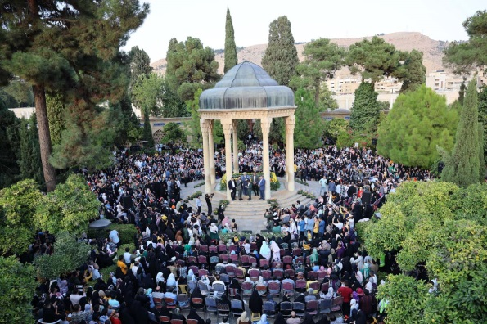
برگزاری همایش بزرگ محفل انس با قرآن در آرامگاه حافظ بمناسبت ماه مبارک رمضان زمان برگزاری: فروردین ماه 1403

Slide 6
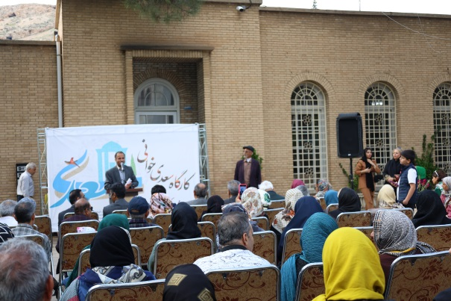
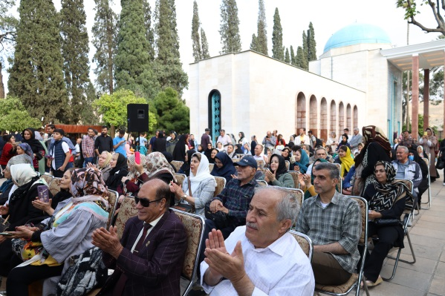
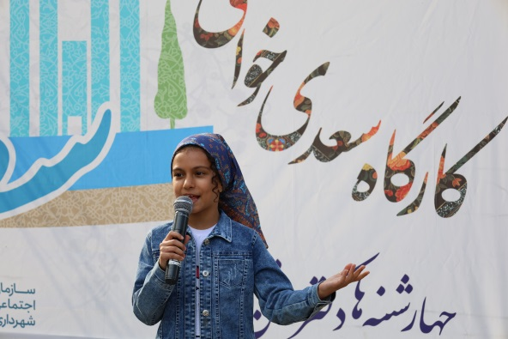
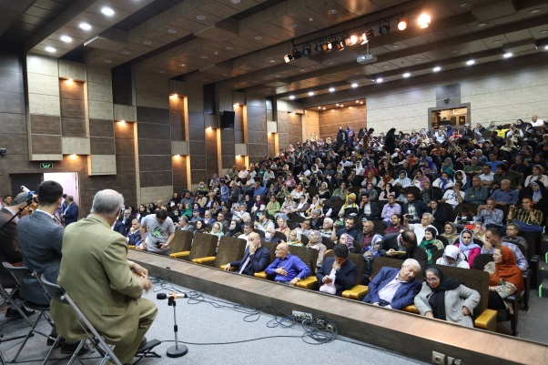
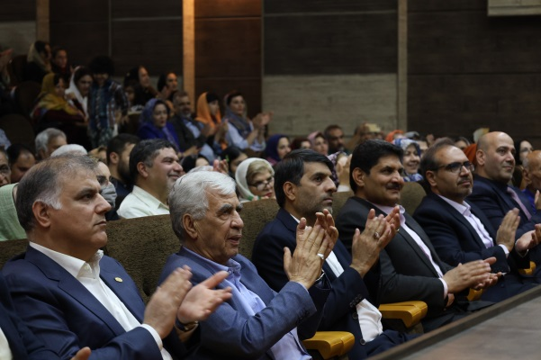
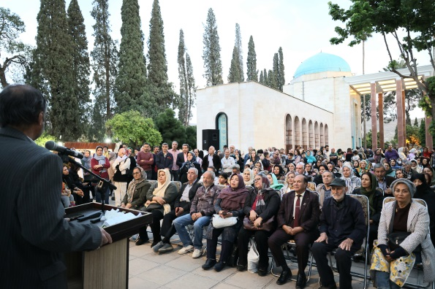
اجرای ویژه برنامه های هفته بزرگداشت سعدی زمان برگزاری: اردیبهشت ماه 1403

Slide 7
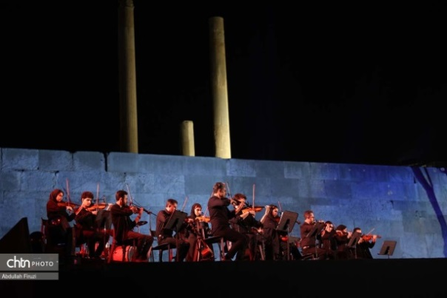
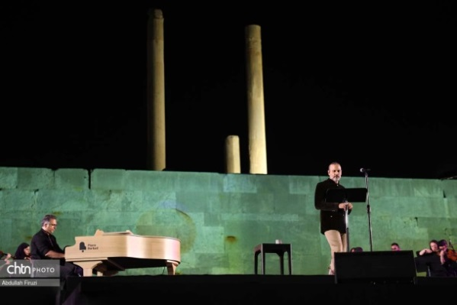
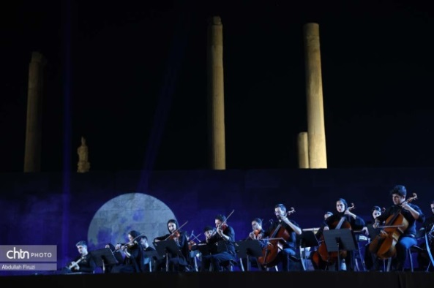
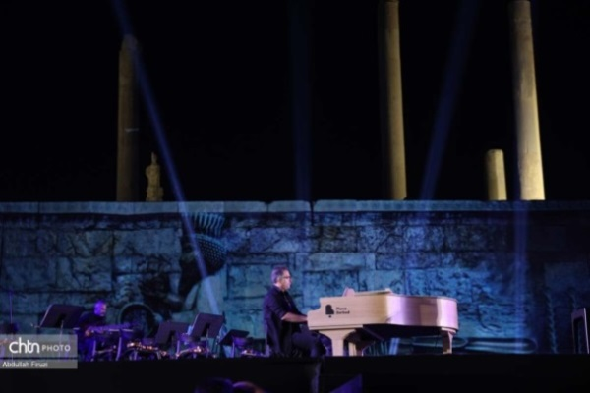
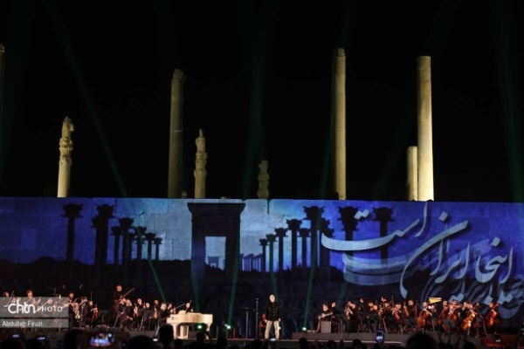
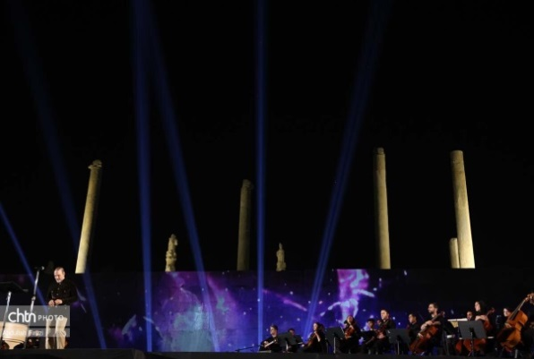
اجرای کنسرت در مجموعه جهانی تخت جمشید برای نخستین بار با نوای علیرضا قربانی زمان برگزاری: تیرماه 1403

Slide 8
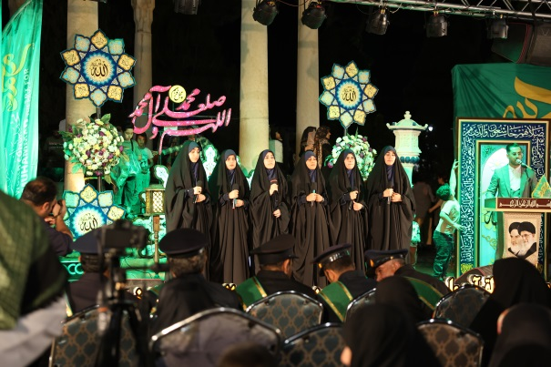
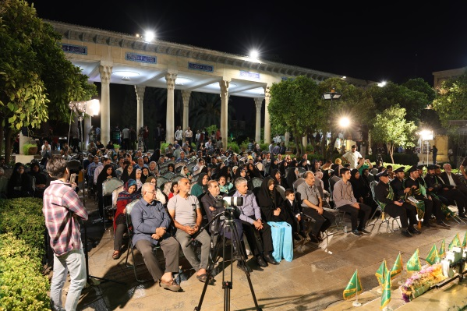
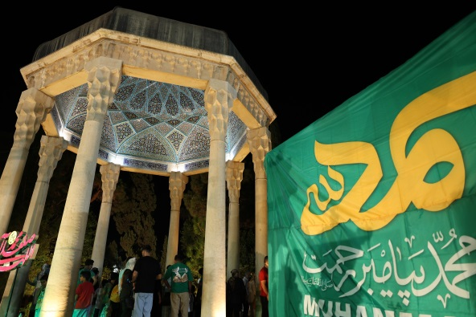
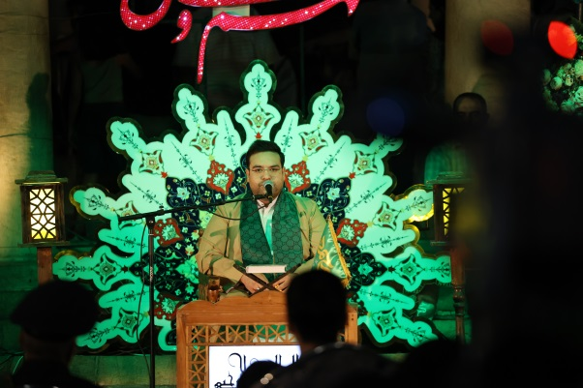
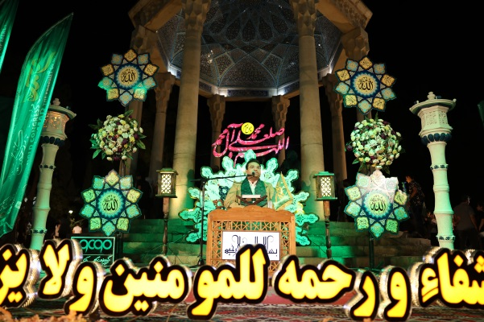
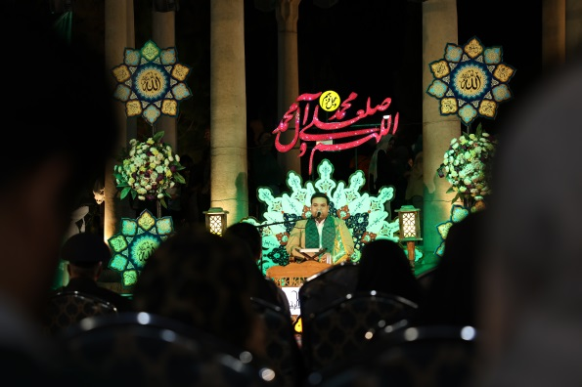
محفل انس با قران (برگزاری کنگره ملی و بین المللی محمد پیامبر رحمت با همکاری دانشگاه شیراز) در حافظیه زمان برگزاری: شهریورماه 1403

Slide 9
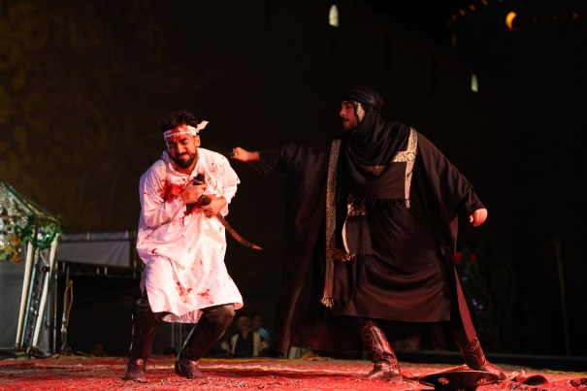
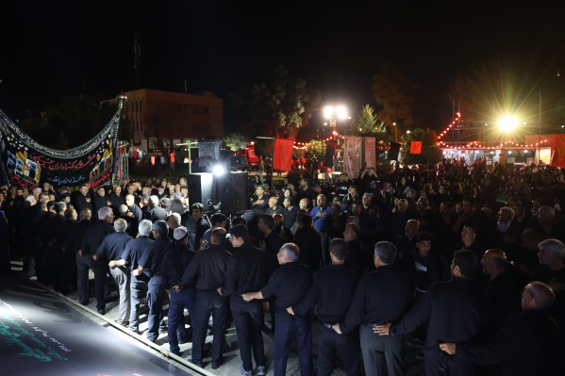
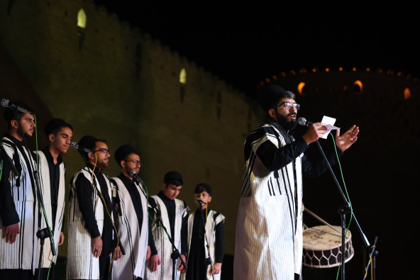
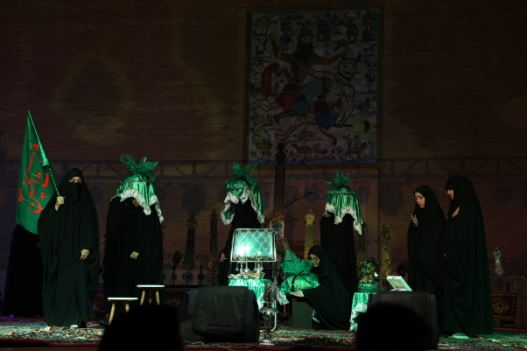
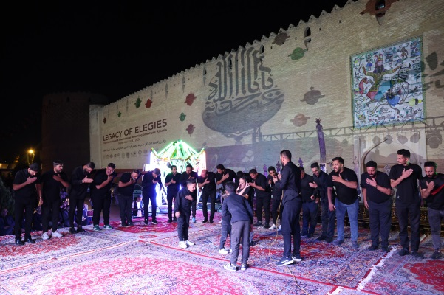
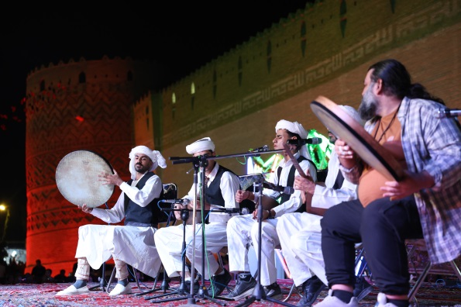
اجرای مراسم ملی وبین المللی سوگواره میراث مراثی در ماه صفر با حضور 24 گروه ملی و استانی و 4 گروه خارجی زمان برگزاری: شهریورماه 1403

Slide 10
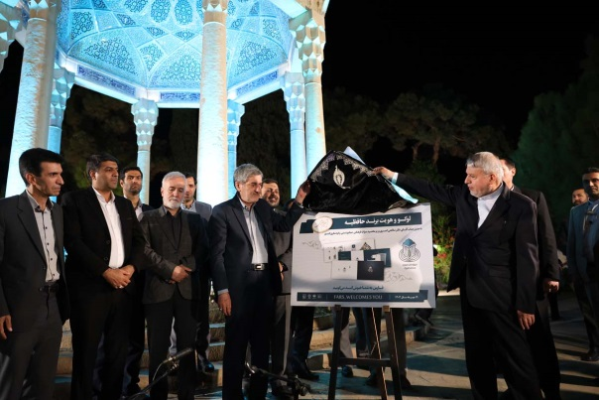
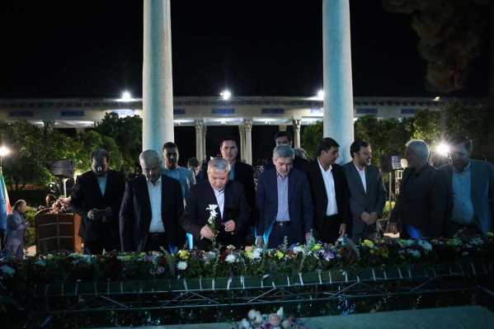
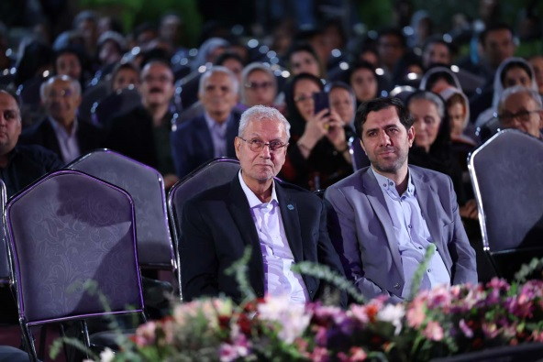
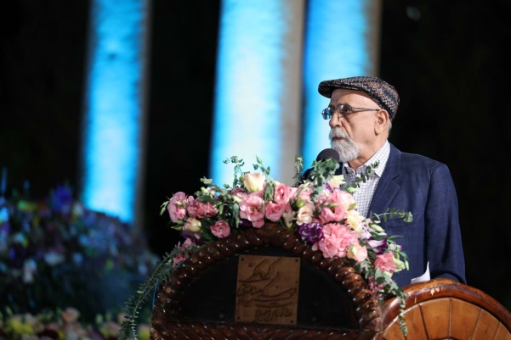
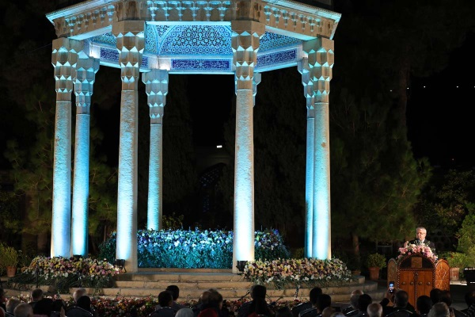
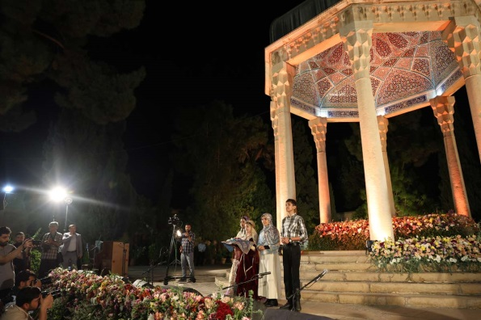
اجرای ویژه برنامه های هفته بزرگداشت حافظ زمان برگزاری: مهرماه 1403

Slide 11
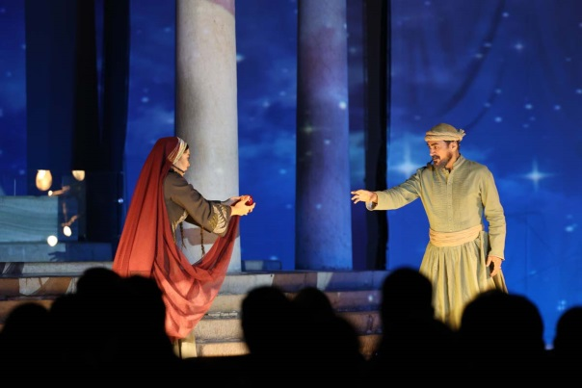
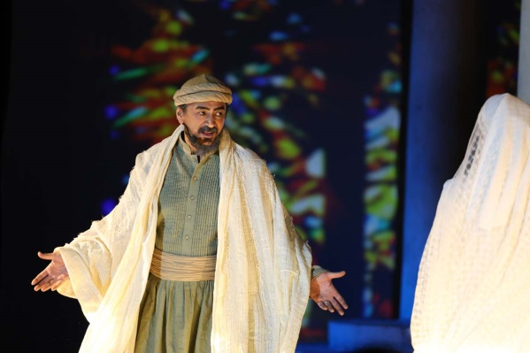
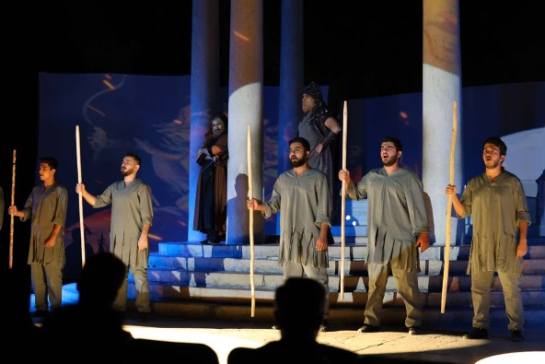
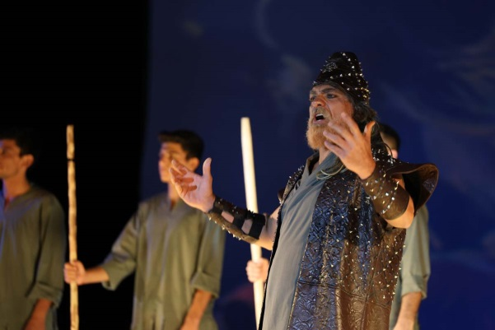
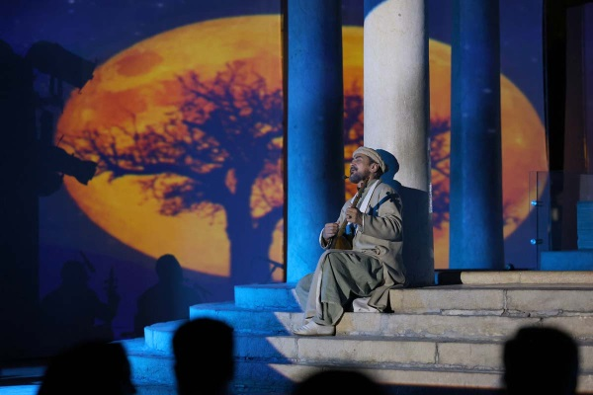
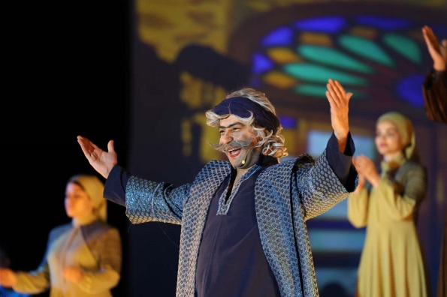
اجرای نمایش ملی لسان الغیب به مناسبت هفته بزرگداشت حافظ زمان برگزاری: مهر ماه 1403

Slide 12
برگزاری سومین جشنواره بین المللی چندرسانه ای میراث فرهنگی به میزبانی شیراز با همکاری دستگاههای فرهنگی استان زمان برگزاری: آبان ماه 1403

Slide 13
حضور در سی و هفتمین نمایشگاه ملی صنایع دستی زمان برگزاری: آبان ماه 1403

Slide 14
اجرای مراسم آیین شب یلدا در سعدیه وحافظیه ویژه عموم مردم زمان برگزاری: آذر ماه 1403

Slide 15
حضور در هجدهمین نمایشگاه بین المللی گردشگری تهران زمان برگزاری: بهمن ماه 1403

Slide 16
برگزاری مراسم تحویل سال در پایگاه میراث جهانی پاسارگاد، پایگاه میراث جهانی تخت جمشید و مجموعه تاریخی فرهنگی حافظ فروردین ماه 1404

Slide 17
برای گرامیداشت یاد و خاطره 15000 شهید والا مقام استان فارس صلوات
گزارش اقدامات فرهنگی اداره کل میراث فرهنگی، گردشگری و صنایع دستی در سال 1403

